Slide 1
BLOQUE 3 – consultas multitablas
BASES DE DATOS, 1º DAM
Dr. Jorge Juan munoz morera

Slide 2
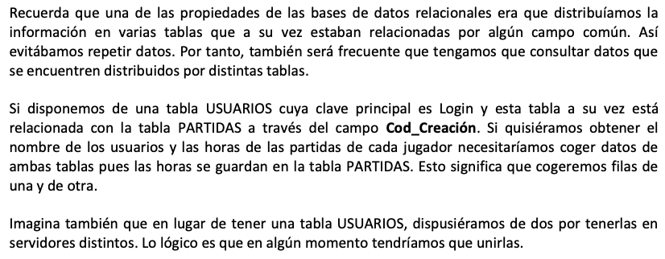
CONSULTAS MULTITABLAS

Slide 3
Producto cartesiano
El producto cartesiano entre dos tablas da como resultado todas las combinaciones de todas las filas de esas dos tablas.
Se indica poniendo en la cláusula FROM las tablas que queremos componer separadas por comas. Y puedes obtener el producto cartesiano de las tablas que quieras.
Como lo que se obtiene son todas las posibles combinaciones de filas, debes tener especial cuidado con las tablas que combinas. Si tienes dos tablas de 10 filas cada una, el resultado tendrá10x10 filas.
A medida que aumentemos el número de filas que contienen las tablas, mayor será el resultado final, con lo cual se puede considerar que nos encontraremos con una operación costosa.
Esta operación no es de las más utilizadas ya que coge una fila de una tabla y la asocia con todos y cada uno de las filas de la otra tabla, independientemente de que tengan relación o no. Lo más normal es que queramos seleccionar los registros según algún criterio.

Slide 4
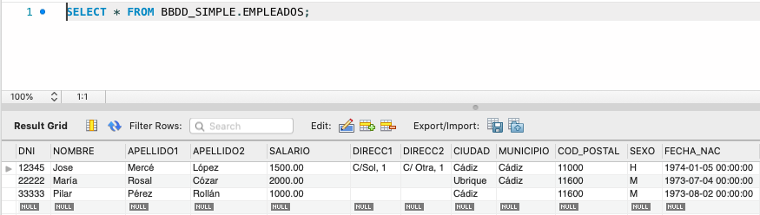
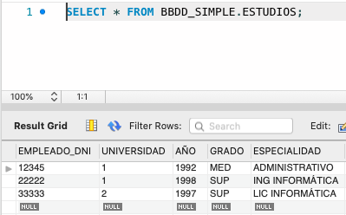
Producto cartesiano – entrada

Slide 5
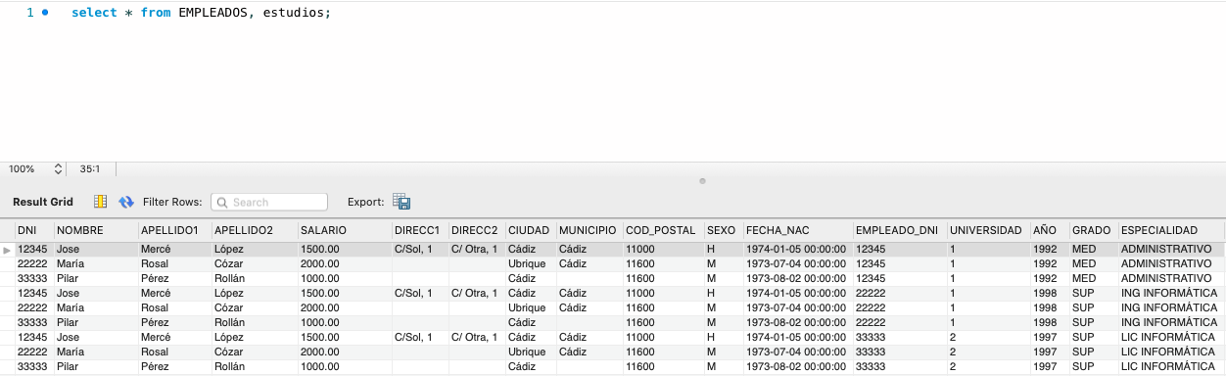
Producto cartesiano – salida

Slide 6
Producto cartesiano – ejercicio
En la base de datos Northwind,
¿Cuantas filas tendrá el producto cartesiano de las tablas Region y Territories?
¿Cuantas filas tendrá el producto cartesiano de las tablas Customers, Employees y Orders?
¿Cuantas filas tendrá el producto cartesiano de las tablas Categories, Products, Shippers y Suppliers?

Slide 7
composiciones
Necesitaremos discriminar de alguna forma para que únicamente aparezcan filas de una tabla que estén relacionadas con la otra tabla. A esto se le llama asociar tablas (JOIN). Para hacer una composición se parte de un producto cartesiano y se eliminan aquellas filas que no cumplen la condición de composición usando el filtro WHERE. Lo importante en las composiciones es emparejar los campos que han de tener valores iguales.
Las reglas para las composiciones son:
Pueden combinarse tantas tablas como se desee.
El criterio de combinación puede estar formado por más de una pareja de columnas.
En la cláusula SELECT pueden citarse columnas de ambas tablas.
Si hay columnas con el mismo nombre en las distintas tablas, deben identificarse especificando la tabla de procedencia o utilizando un alias de tabla.

Slide 8
composiciones
Las columnas que aparecen en la cláusula WHERE se denominan columnas de emparejamiento ya que son las que permiten emparejar las filas de las dos tablas. Éstas no tienen por qué estar incluidas en la lista de selección. Emparejaremos tablas que estén relacionadas entres sí y además, una de las columnas de emparejamiento será clave principal en su tabla. Cuando emparejamos campos debemos especificar de la siguiente forma:
NombreTabla1.Camporelacionado1 = NombreTabla2.Camporelacionado2.

Slide 9
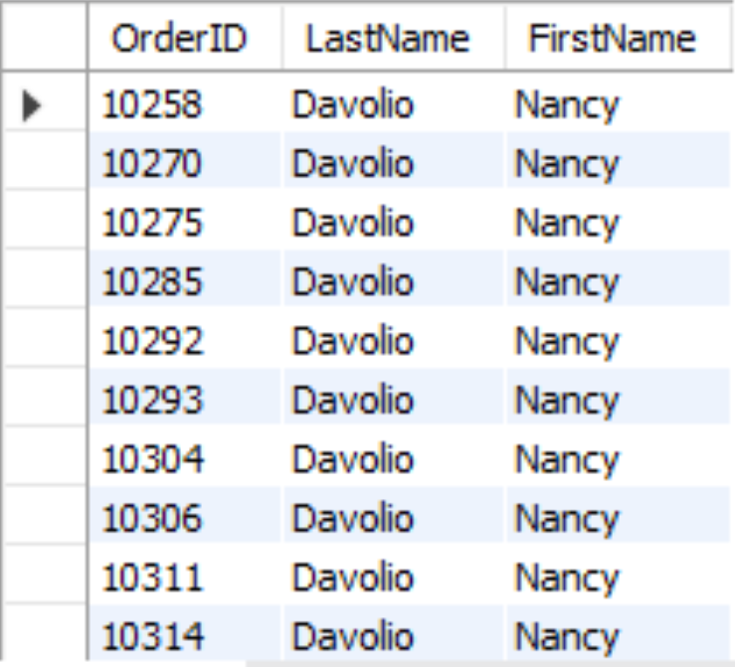
Composiciones - Ejemplos
Por cada pedido, mostrar el ID de pedido así como el nombre y apellido del empleado asociado.
SELECT OrderID, LastName, FirstName FROM orders, employees
WHERE orders.EmployeeID = employees.EmployeeID;

Slide 10
Composiciones - EJERCICIOS
northwind
EJERCICIO 1: realizar una consulta donde obtengamos el ID de los pedidos asociados a la empleada Nancy Davolio.
EJERCICIO 2: recuperar todos los campos de la tabla OrderDetails, imprimiendo además el ID de cliente.
EJERCICIO 3: por cada producto, mostrar el nombre del producto y el nombre de la compañía que lo provee.

Slide 11
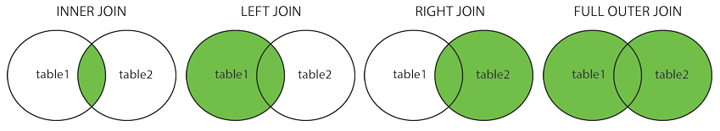
Sql join
Un join se utiliza para combinar filas procedentes de dos o más tablas, basándose en una columna relacionada entre ellas. Tienen la misma funcionalidad que la composición, con el objetivo de simplificar las sentencias SQL. Existen diferentes tipos de JOIN en SQL:
(INNER) JOIN: devuelve registros que tienen valores coincidentes en ambas tablas.
LEFT (OUTER) JOIN: devuelve todos los registros de la tabla izquierda, y los coincidentes de la derecha.
RIGHT (OUTER) JOIN: devuelve todos los registros de la tabla derecha, y los coincidentes de la izquierda.
FULL (OUTER) JOIN: devuelve todos los registros en el momento en que haya una coincidencia, bien en la tabla de la derecha o izquierda.

Slide 12
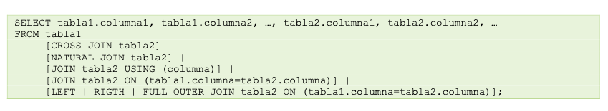
Sql join
Un join se utiliza para combinar filas procedentes de dos o más tablas, basándose en una columna relacionada entre ellas. Tienen la misma funcionalidad que la composición, con el objetivo de simplificar las sentencias SQL. Existen diferentes tipos de JOIN en SQL:
(INNER) JOIN: devuelve registros que tienen valores coincidentes en ambas tablas.
LEFT (OUTER) JOIN: devuelve todos los registros de la tabla izquierda, y los coincidentes de la derecha.
RIGHT (OUTER) JOIN: devuelve todos los registros de la tabla derecha, y los coincidentes de la izquierda.
FULL (OUTER) JOIN: devuelve todos los registros en el momento en que haya una coincidencia, bien en la tabla de la derecha o izquierda.

Slide 13
Composiciones - Ejemplos
Por cada pedido, mostrar el ID de pedido así como el nombre y apellido del empleado asociado.
SELECT OrderID, LastName, FirstName FROM orders, employees
WHERE orders.EmployeeID = employees.EmployeeID;
SELECT OrderID, LastName, FirstName FROM orders JOIN employees ON (orders.EmployeeID = employees.EmployeeID);

Slide 14
Composiciones – EJERCICIO
northwind
EJERCICIO: repetir los tres ejercicios anteriores usando JOIN.

